Slide 1
Теория алгоритмов
Практика
Владимир Анатольевич Судаков
2026 г.

Slide 2
Правила
Решение домашнего задания (ДЗ) нужно приносить на следующее занятие. Если решение – это программа, то присылайте ссылку на github.
Лучше не полное решение ДЗ, чем его отсутствие.
Можно и нужно спрашивать по почте и на занятии. Лучше если вопрос будет коротким.
У нас будут контрольные, но когда – заранее неизвестно
Опоздание больше 15 минут – пропуск.
За активность/ответы на занятиях будут дополнительные плюсы.
Вовремя решенные ДЗ, контрольные без ошибок, и не более 2-х пропусков – автомат на экзамене

Slide 3
Давайте познакомимся
Дано:
список группы ФИО через пробел по строкам
Требуется найти повторения имен:
вывести по строкам ФИО<пробел><число повторений имени>
Какая группа «хорошая»?
Давайте сравним решения (и Ваши и LLM):
по каким метрикам будем сравнивать?
Какая LLM хорошая?

Slide 4

Задача о паросочетаниях (stable matching problem)

Slide 5
Подбор больниц для студентов медицинских вузов
Цель. Имея набор предпочтений среди больниц и студентов медицинских вузов, разработать процесс приема.
Неустойчивая пара. Больница h и студент s образуют неустойчивую пару, если оба: h отдает предпочтение s перед одним из принятых студентов. s отдает предпочтение h перед назначенной больницей.
Стабильное распределение. Распределение без нестабильных пар. Естественное и желательное состояние.

Slide 6
Дано
Входные данные: множество из n больниц H и множество из n студентов S (пока считаем, что больница берет одного только студента). Каждая больница h ранжирует студентов. Каждый студент s ранжирует больницы.

Slide 7
Идеальное паросочетание

Slide 8
Нестабильные пары

Slide 9
Тест 1
Какая пара является неустойчивой в паросочетании { A–X, B–Z, C–Y }?
A. A–Y.
B. B–X.
C. B–Z.
D. Ни один из перечисленных вариантов.

Slide 10
Домашнее задание
Напишите программу которая определяет является ли паросочетание устойчивым
Вход – таблицы предпочтений и паросочетания.
Выход – ответ: Устойчивое или Неустойчивое.

Slide 11
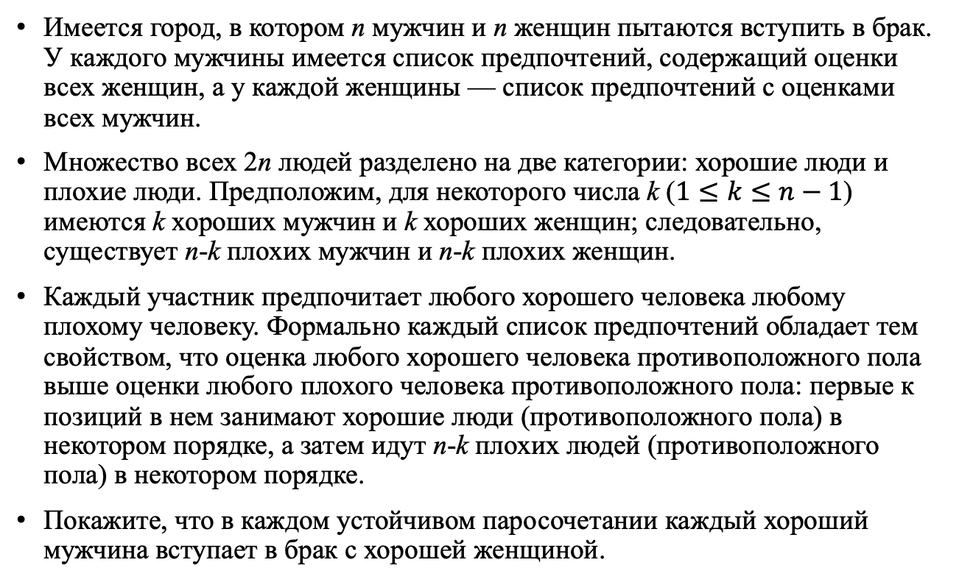
Упражнение 1
Имеется город, в котором n мужчин и n женщин пытаются вступить в брак. У каждого мужчины имеется список предпочтений, содержащий оценки всех женщин, а у каждой женщины — список предпочтений с оценками всех мужчин.
Множество всех 2n людей разделено на две категории: хорошие люди и плохие люди. Предположим, для некоторого числа k ($1≤k≤n−1$) имеются k хороших мужчин и k хороших женщин; следовательно, существует n-k плохих мужчин и n-k плохих женщин.
Каждый участник предпочитает любого хорошего человека любому плохому человеку. Формально каждый список предпочтений обладает тем свойством, что оценка любого хорошего человека противоположного пола выше оценки любого плохого человека противоположного пола: первые к позиций в нем занимают хорошие люди (противоположного пола) в некотором порядке, а затем идут n-k плохих людей (противоположного пола) в некотором порядке.
Покажите, что в каждом устойчивом паросочетании каждый хороший мужчина вступает в брак с хорошей женщиной.

Slide 12
Упражнение 2
Решите, является ли приведенное ниже утверждение истинным или ложным. Если оно истинно, приведите короткое объяснение; если ложно — приведите контрпример:
В любой конфигурации задачи устойчивых паросочетаний существует устойчивое паросочетание, содержащее пару (m, w), в котором m находится на первом месте в списке предпочтений w, a w находится на первом месте в списке предпочтений m.
Допустим, имеется конфигурация задачи устойчивых паросочетаний с мужчиной m и женщиной w, для которых m находится на первом месте в списке предпочтений w, a w находится на первом месте в списке предпочтений m. В этом случае в каждом устойчивом паросочетании S для этой конфигурации пара (m, w) принадлежит S.

Slide 13
Упражнение 3
Существует много ситуаций, в которых можно задавать вопросы, относящиеся к некой разновидности принципа «устойчивости». В следующем примере используется формулировка, основанная на конкуренции между двумя компаниями.
Допустим, имеются две телевизионные сети; назовем их А и В. Также доступны n программных окон в течение времени массового просмотра, а каждая сеть проводит n телевизионных передач. Каждая сеть хочет создать расписание — схему распределения передач по разным окнам, чтобы обеспечить себе как можно большую долю рынка.
Следующий способ поможет сравнить, насколько хорошо две сети справляются со своей задачей, исходя из их расписания. У каждой передачи имеется фиксированный рейтинг, основанный на количестве людей, посмотревших передачу в прошлом году; будем считать, что рейтинги двух передач никогда не совпадают. Сеть выигрывает заданное окно, если передача, которую она ставит в это окно, обладает более высоким рейтингом, чем передача в расписании других сетей для этого окна. Цель каждой сети — захватить как можно больше окон.
Допустим, в первую неделю осеннего сезона сеть А публикует расписание S, а сеть В — расписание Т. На основе этой пары расписаний каждая сеть захватывает некоторые окна в соответствии с приведенным выше правилом. Пара расписаний (S, Т) будет называться устойчивой, если ни одна из сетей не может в одностороннем порядке изменить свое расписание и получить дополнительные окна. Иначе говоря, не существует расписания S' такого, что сеть А с парой (S', Т) получит больше окон, чем с парой (S, Т). По соображениям симметрии также не существует расписания Т', с которым сеть В со своей парой (S, Т') захватит больше окон, чем с парой (S, Т).
Аналогия вопроса Гейла и Шепли для подобной устойчивости выглядит так: можно ли утверждать, что для каждого множества телепередач и оценок всегда существует устойчивая пара расписаний? Чтобы ответить на этот вопрос, сделайте одно из двух:
(а) приведите алгоритм, который для любого множества передач и связанных с ними оценок строит устойчивую пару расписаний;
или
(б) приведите пример множества передач и связанных с ними оценок, для которого не существует устойчивой пары расписаний.

Slide 14
Упражнение 4
Гейл и Шепли опубликовали свою статью о задаче устойчивых паросочетаний в 1962 году; однако разновидность их алгоритма к тому времени уже почти 10 лет использовалась Национальной программой распределения студентов- медиков по больницам. По сути, ситуация выглядела так: было т больниц, в каждой из которых имелось некоторое количество вакансий. Также было п студентов-медиков, которые получали диплом и были заинтересованы в поступлении в одну из больниц. Каждая больница строила оценки студентов в порядке предпочтения, и каждый студент строил оценки больниц в порядке предпочтения. Будем считать, что количество выпускников превышает количество доступных вакансий в m больницах. Естественно, задача заключалась в поиске способа связывания каждого студента не более чем с одной больницей, при котором были бы заполнены все вакансии во всех больницах. (Так как предполагается, что количество студентов превышает количество вакансий, некоторые студенты не будут приняты ни в одну из больниц.)
Распределение студентов по больницам называется устойчивым, если не встречается ни одна из следующих ситуаций:
1. Неустойчивость первого типа: имеются студенты s и s', а также больница h, для которых:
• s назначается в h,
• s' не назначается ни в одну больницу,
• h предпочитает s' студенту s.
2. Неустойчивость второго типа: имеются студенты s и s', а также больницы h и h', для которых:
• s назначается в h,
• s' назначается в h',
• h предпочитает s' студенту s,
• s предпочитает h больнице h'.
Фактически ситуация повторяет задачу устойчивых паросочетания, если не считать того, что 1) в больницах обычно открыто более одной вакансии и 2) студентов больше, чем вакансий.
Покажите, что всегда существует устойчивое распределение студентов по больницам, и приведите алгоритм поиска такого распределения.

Slide 15
Упражнение 5
Могут ли мужчина или женщина улучшить свое положение, солгав относительно своих предпочтений?
Допустим, что у каждого участника имеется истинный порядок предпочтений. Теперь рассмотрим женщину w. Предположим, w предпочитает мужчину m мужчине m’, но и m и m' находятся на нижних позициях ее списка предпочтений. Может ли случиться так, что переключение порядка m и m' в списке предпочтений (например, ложным утверждением о том, что она предпочитает m' мужчине m) и выполнением алгоритма с ложным списком предпочтений w окажется в паре с мужчиной m", которого она в действительности предпочитает как m, так и m’ ?
Тот же вопрос можно задать и для мужчин, но в контексте нашего упражнения мы ограничимся женщинами.
Чтобы ответить на этот вопрос, сделайте одно из двух:
(а) приведите доказательство того, что для любого множества списков предпочтений изменение порядка следования пары в списке предпочтений не сможет улучшить статус партнера женщины в алгоритме Гейла-Шепли;
или
(б) приведите пример множества списков предпочтений, для которых существует изменение порядка следования пары, способное улучшить статус партнера женщины.

Slide 16
Интервальное планирование
Имеется некий ресурс — аудитория, суперкомпьютер, электронный микроскоп и т. д.; множество людей обращается с заявками на использование ресурса в течение периода времени. Заявка имеет вид: «Можно ли зарезервировать ресурс, начиная с времени s и до времени f?» Будем считать, что ресурс в любой момент времени может использоваться только одним человеком. Планировщик выбирает подмножество заявок, отклоняя все остальные, чтобы принятые заявки не перекрывались по времени. Целью планирования является максимизация количества принятых заявок.

Slide 17
Взвешенное интервальное планирование
Интервалу каждой заявки i присваивается соответствующий коэффициент (вес) v_{i} > 0; можно рассматривать его как оплату, которую владелец ресурса получит от i-го претендента при удовлетворении его заявки. Наша цель — найти совместимое подмножество интервалов с максимальным общим весом.

Slide 18
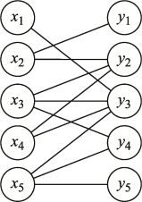
Двудольные паросочетания
Граф G = (V,E) называется двудольным (bipartite), если множество узлов V может быть разбито на множествами таким способом, что у каждого ребра один конец принадлежит X, а другой конец — Y.
В задаче поиска устойчивых паросочетаний результат строился из пар мужчин и женщин. В случае двудольных графов ребра представляются парами узлов, поэтому мы можем сказать, что паросочетание в графе G = (V,E) представляет собой множество M ребер Е с тем свойством, что каждый узел входит не более чем в одно ребро. Паросочетание М является идеальным, если каждый узел входит ровно в одно ребро.

Slide 19
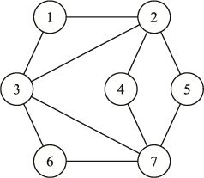
Независимое множество
Для заданного графа G = (V,E) множество узлов S из V называется независимым, если никакие два узла, входящие в S, не соединяются ребром.
Задача поиска независимого множества формулируется так: для заданного графа G найти независимое множество максимально возможного размера.

Slide 20
Сведение задачи
Задачи интервального планирования и паросочетаний в двудольном графе могут рассматриваться как особые случаи задачи независимого множества.
Для задачи интервального планирования определите граф G = (F, Е), в котором узлы соответствуют интервалам, а каждая перекрывающаяся пара соединяется ребром; независимые множества в G соответствуют совместимым подмножествам интервалов.
Для задачи паросочетаний в двудольном графе:
Для заданного двудольного графа G’=(V’, E') выбираемые объекты соответствуют ребрам, а конфликты возникают между двумя ребрами, имеющими общий конец (такие пары ребер не могут принадлежать общему паросочетанию).
Соответственно мы определяем граф G = (V, Е), в котором множество узлов V эквивалентно множеству ребер E’ b G'. Мы определяем ребро между каждой парой элементов V, соответствующих ребрам G' с общим концом.
Теперь можно проверить, что независимые множества G точно соответствуют паросочетаниям G’.
Посторим?

Slide 21
Поиск независимого множества
Эффективные алгоритмы для ее решения неизвестны, и есть гипотеза, что такого алгоритма не существует.
Очевидный алгоритм, действующий методом «грубой силы», перебирает все подмножества узлов, проверяет каждое из них на независимость, после чего запоминает самое большое из обнаруженных подмножеств.
Возможно, это решение близко к лучшему из того, что возможно сделать в этой задаче.
Задача независимого множества принадлежит к большому классу задач, называемых NP-полными.
Ни для одной из этих задач не известен эффективный алгоритм решения, но все они эквивалентны в том смысле, что решение любой такой задачи будет точно подразумевать существование такого решения у всех.
Можно ли сказать хоть что-нибудь положительное о сложности задачи независимого множества?
Если имеется граф G из 1000 узлов и мы захотим убедить вас в том, что он содержит независимое множество S с размером 100, сделать это будет несложно. Достаточно показать граф G, выделить узлы S красным цветом и позволить вам убедиться в том, что никакие два узла не соединены ребром.
Между проверкой того, что множество действительно является большим независимым, и непосредственным поиском большого независимого множества существует огромная разница.
В некоторых особо сложных задачах даже может не быть простого способа «проверки» решений в этом смысле

Slide 22
Задача конкурентного размещения
Допустим, имеются две крупные компании, которые открывают свои сети кофеен по всей стране (назовем их JavaPlanet и Queequeg's Coffee); в настоящее время они соревнуются за свою долю рынка в некотором географическом регионе. Сначала JavaPlanet открывает свое заведение; затем Queequeg’s Coffee открывает свое; потом JavaPlanet; снова Queequeg’s, и т. д. Допустим, они должны выполнять градостроительные нормы, согласно которым две кофейни не должны располагаться слишком близко друг к другу, и каждая компания пытается разместить свои заведения в самых удобных точках. Кто выиграет?
Сделаем правила «игры» более конкретными. Географический регион, о котором идет речь, разделен на n зон с номерами 1, 2,..., n. Каждой зоне i присваивается оценка b_{j} — доход, который получит любая из компаний, открывшая кофейню в этой зоне. Наконец, некоторые пары зон (i,j) являются смежными, а местные градостроительные нормы запрещают открывать кофейни в двух смежных зонах независимо от того, какой компании они принадлежат (а также запрещают открывать две кофейни в одной зоне). Для моделирования этих конфликтов мы воспользуемся графом G = (F, Е), где V — множество зон, а (i,j) — ребро в Е, если зоны i и j являются смежными. Таким образом, градостроительные нормы требуют, чтобы полный набор кофеен образовал независимое множество в G.
В нашей игре два игрока Р₁ и Р₂ поочередно выбирают узлы в G, игрок Р₁ делает первый ход. Набор всех выбранных узлов в любой момент времени должен образовать независимое множество в G. Предположим, игрок Р₂ имеет целевую границу В, и мы хотим узнать: существует ли для Р₂ такая стратегия, чтобы независимо от выбора ходов Р₁ игрок Р₂ мог выбрать множество узлов с суммарной оценкой не ниже В?

Slide 23
Пример конкурентного размещения
Предположим, игроку Р₂ установлена целевая граница В = 20. В этом случае у Р₂ имеется выигрышная стратегия. С другой стороны, при В = 25 у игрока Р₂ такой стратегии нет.

Slide 24
Класс задачи конкурентного размещения
Задача конкурентного размещения отличается от задачи независимого множества, в которой, насколько нам известно, найти большое решение сложно, зато предложенное большое решение проверяется легко.
Эти отличия формализуются в классе PSPACE-полых задач, к которому принадлежит задача конкурентного размещения.
Считается, что PSPACE-полные задачи строго сложнее NP-полных задач, и это предполагаемое отсутствие коротких «доказательств» их решений является признаком этой повышенной сложности.
Концепция PSPACE-полноты отражает широкий спектр задач, связанных с играми и планированием; многие из них считаются фундаментальными проблемами в области искусственного интеллекта.

Slide 25
Домашнее задание 3
Одна из задач на выбор:
Независимое множество
Конкурентное размещение
Двудольные паросочетания
Взвешенное интервальное планирование
Написать программу решающую задачу.
Оценить время решения.

Slide 26
Домашнее задание 3
Как оценить время:
Эмпирически (на базе экспериментов). Оценить математическое ожидание и СКО.
Построить график зависимости времени решения от размера входных данных n (оценка среднего – линия, 2 СКО – трубка). Должен быть виден характер зависимости.
Построить гистограмму времени решения для выбранного n (подумайте как его выбрать).
Выбрать гипотезу о законе распределения времени для выбранного n и проверить ее.
Ответить на вопрос: является ли полученное время «хорошим»? Обосновать свой ответ.

Slide 27
Решение задачи интервального планирования
- жадный алгоритм
Что будем выбирать жадно?

Slide 28
Решение (1)

Slide 29
Решение (2)

Slide 30
Решение (3)

Slide 31
Решение (4)

